Slide 1
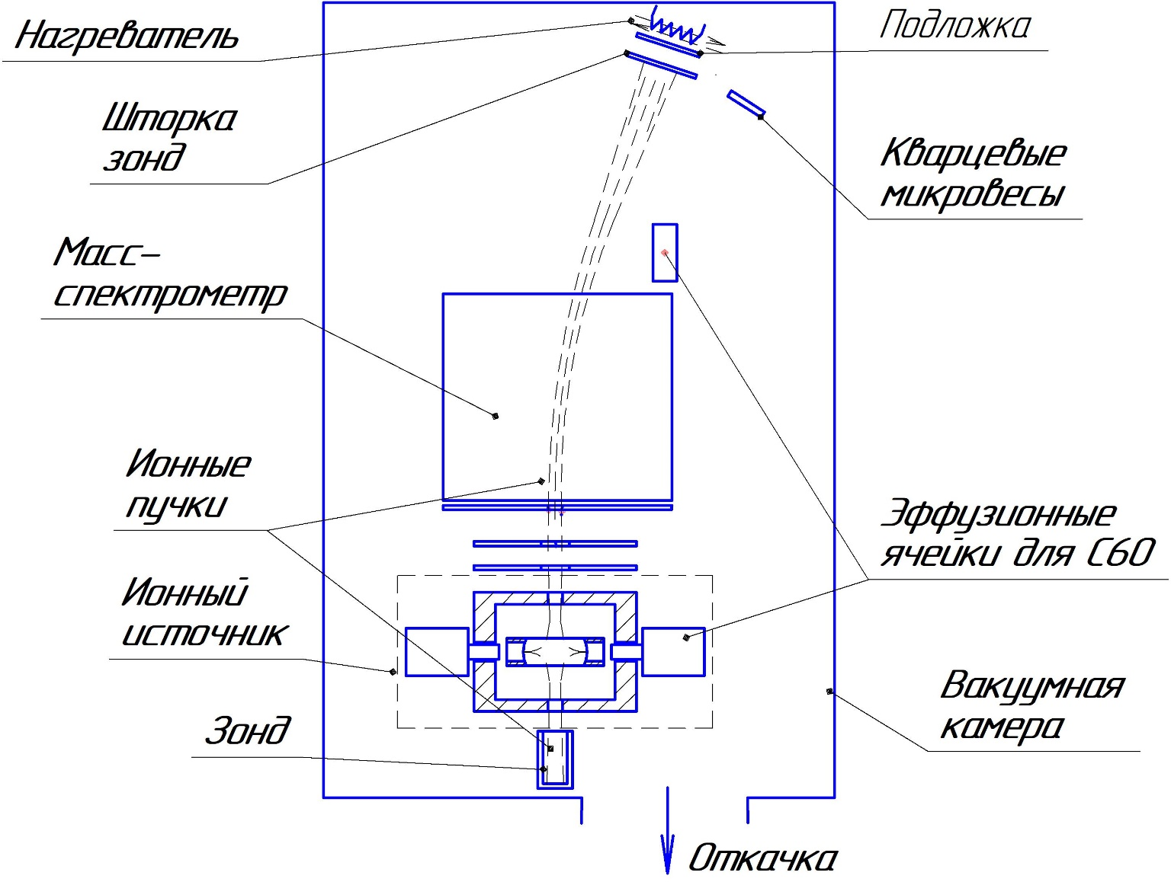
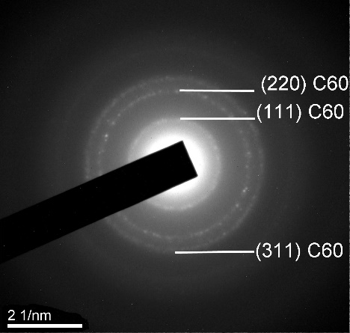
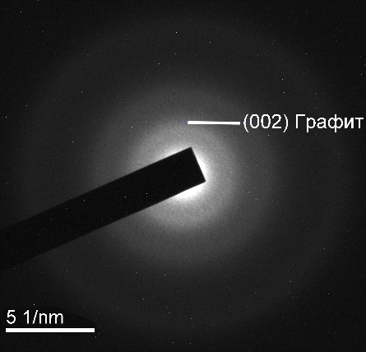
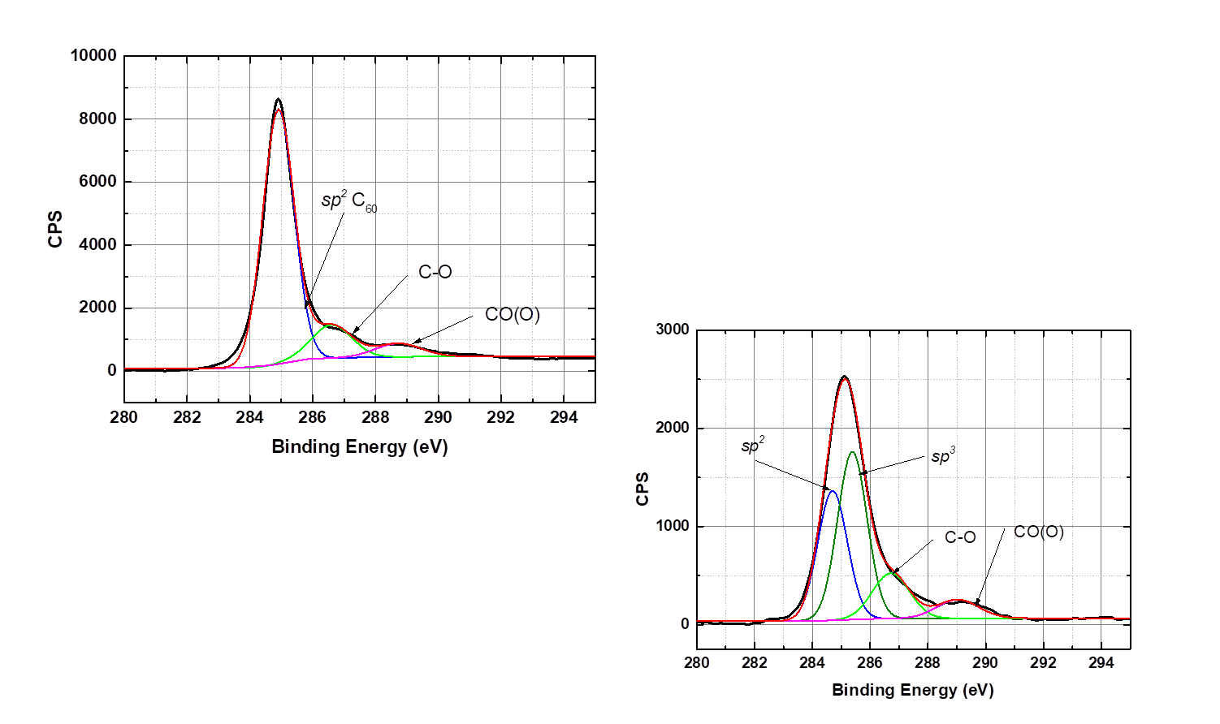
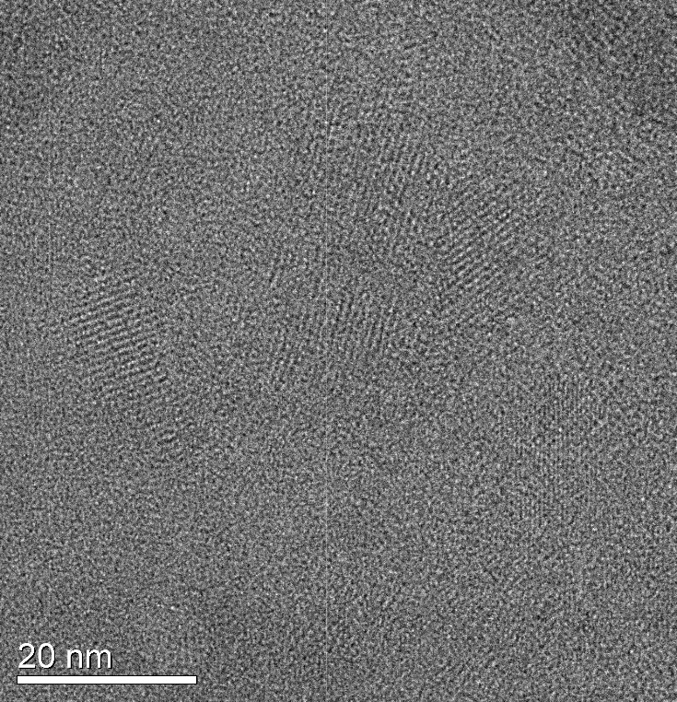
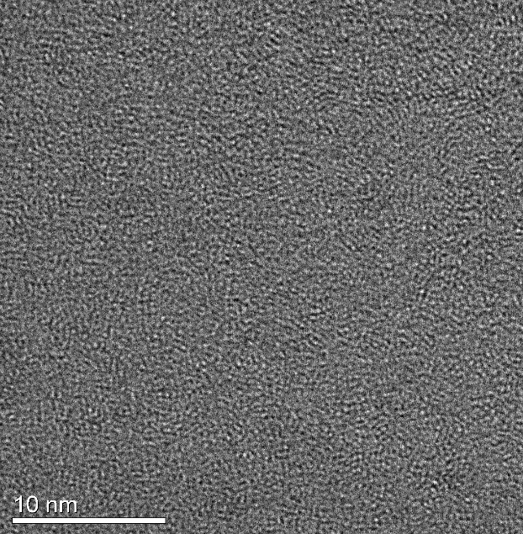
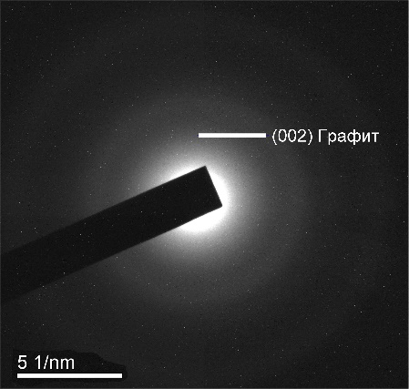
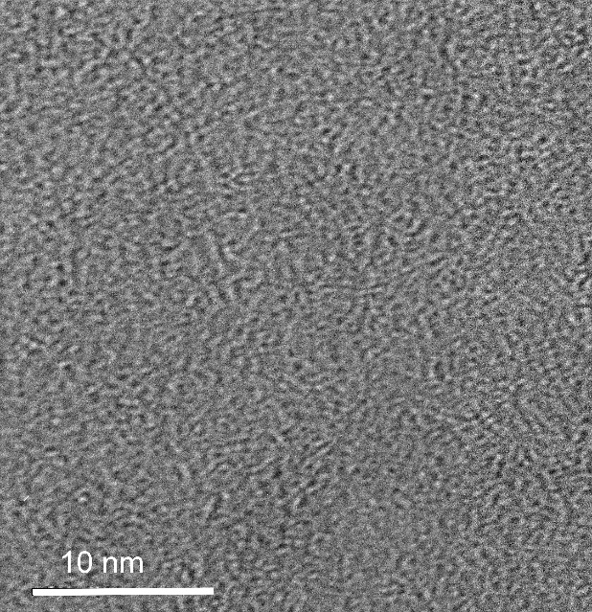
ФОРМИРОВАНИЕ МНОГОСЛОЙНЫХ СТРУКТУР ИЗ ИОННО-МОЛЕКУЛЯРНОГО ПУЧКА C60
В.Е. Пуха¹⁾, А.А. Бельмесов¹⁾, П.А. Карасев²⁾, Е.Д. Федоренко²⁾, И.И. Ходос³⁾
¹⁾ИПХФ РАН, Черноголовка, Россия
²⁾ СПбПУ Петра Великого, С.-Петербург, Россия
³⁾ИПТМ РАН, Черноголовка, Россия
эл. почта: pve@icp.ac.ru
ВВЕДЕНИЕ
Исследованы закономерности формирования углеродных покрытий на поверхности Ti и Si при последовательном осаждении из пучка ускоренных ионов и молекул С60 с содержанием молекулярной фракции 0 и 90%. В работах /1, 2/ показано, что в первом случае формируются алмазоподобные (АП) структуры, а во втором полимер на основе C60 с уникальным свойством «самозалечивание» повреждений. Один из важных факторов который может уменьшить трение и износ является дозированная подача в трибоконтакт свободных молекул фуллерена. Для решения этой задачи предлагается формирование многослойных покрытий с чередующимися слоями типа полимер-нанокомпозит, либо полимер-АП с деполимеризацией непосредственно в трибоконтакте. В работе определены необходимые условия для формирования подобных структур.
1. O. V. Penkov, V.E. Pukha, E. N. Zubarev, S. S. Yoo, D. E. Kim, //Tribology International. 2013, 60, 127.
2. O. V. Penkov, V.E. Pukha, A.Y. Devizenko, H.J. Kim, D.E. Kim //Nano letters. 2014, 14, 2536.
Исходный материал для осаждения 99,5%-чистоты порошок фуллерена C₆₀. Покрытия были нанесены на подложки (ВТ1-0 и Si) при комнатной температуре. Ионный пучок C₆₀ генерировался ионным источником с седловидным электрическим полем (ускоряющее напряжение 6 кВ). Для выделения пучка с энергией 5 кэВ использовали масс-спектрометр. Молекулярный пучок C₆₀ формировался эффузионной ячейкой. Контроль скорости осаждения молекул – кварцевые микровесы. Осаждение покрытий производилось в оригинальной вакуумной установке с гетероионной безмаслянной откачкой и базовым давлением 5*10⁻⁶ Па
МЕТОДИКА
Структура покрытий
ПЭМ
РФЭС
Доза облучения 9*10¹⁴ C₆₀⁺/см2. Доза соотв. DLC 4нм
Пленка молекулярного фуллерена C60 (10 нм) до облучения
Доза облучения 9*10¹⁴ C₆₀^{+/}см2. Доза соотв. DLC 4нм
Молекулярный фуллерен C60 до облучения (sp2 C60 - 284,9 эВ)
Комбинационное рассеяние
Пленка полученная из пучка ионов C60 с энергией 5 кэВ на комнатную температуру
ВЫВОДЫ
На спектрах комбинационного рассеяния при уменьшении толщины слоя полимера менее 10 нм не обнаружено пиков от молекулярного фуллерена. При облучении 10 нм пленки молекулярного C60 ионами фуллерена с энергией 5 кэВ происходит разрушение молекул с образованием покрытия с содержанием sp³ свыше 50%
Таким образом, в этом случае многослойная структура АП-полимер преобразуется в структуру АП-нанографит. При больших толщина молекулярного слоя (20 нм) остаются неразрушенные молекулы фуллерена и на поверхности фуллерена растет алмазоподобная пленка.
ПОДДЕРЖКА
Работа выполнена при поддержке гранта РФФИ № 19-58-51016.

